Slide 1
Людина серед людей … Людські чесноти
Мета:поглибити знання дітей про людські чесноти; розвивати вміння аналізувати, приймати правильне рішення;створити умови для організації комунікативного спілкування; вчити робити свідомий вибір; виховувати у дітей вміння вибирати
чесноти для подальшого життя у
людському середовищі.
Підготувала: Євгенія Малінська

Slide 2
Перед розумним
треба схилити голову,
а перед добрим
стати на коліна.
(В.Гете)

Slide 3
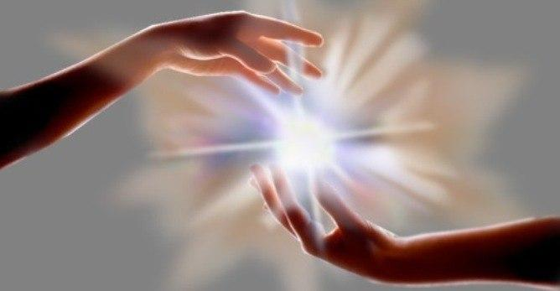
ДОБРОТА
Чуйне, дружнє ставлення до людей,
Привітність,
Ласка
Прихильність

Slide 4
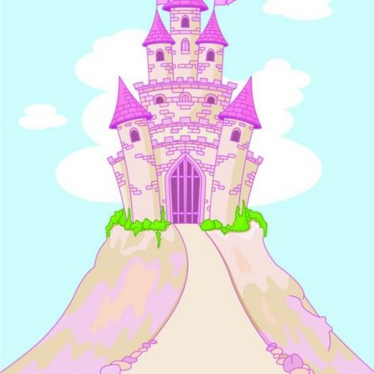
Совість
Щирість
Щедрість
Співчуття
Людяність
Милосердя
Повага
Доброзичливість

Slide 5
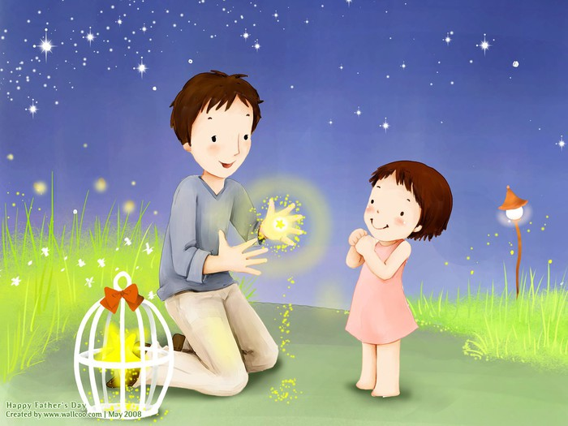
Доброзичливість
вихОваність
доБросовісність
поРядність
тактОвність
чеснісТь
лАска

Slide 6
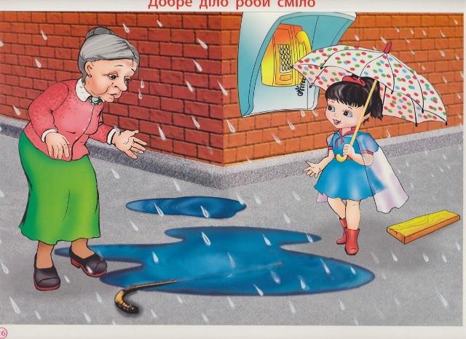
Добре діло роби сміло.

Slide 7
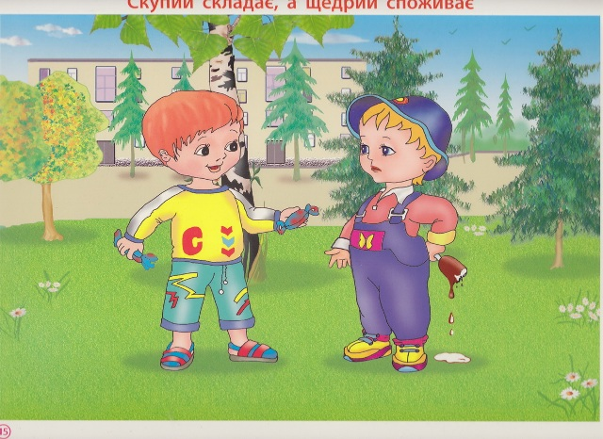
Скупий складає, а щедрий споживає.

Slide 8
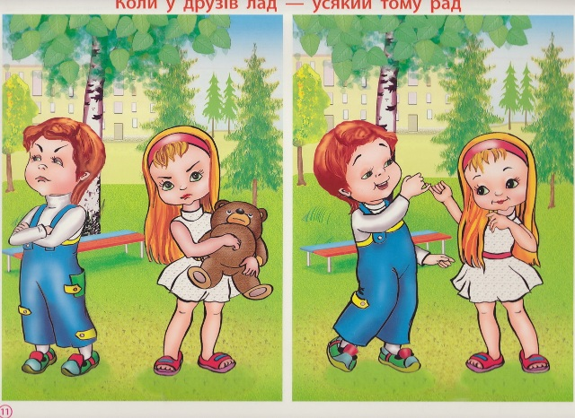
Коли у друзів лад – усякий тому рад.

Slide 9
У лиху годину пізнаєш вірну людину.

Slide 10
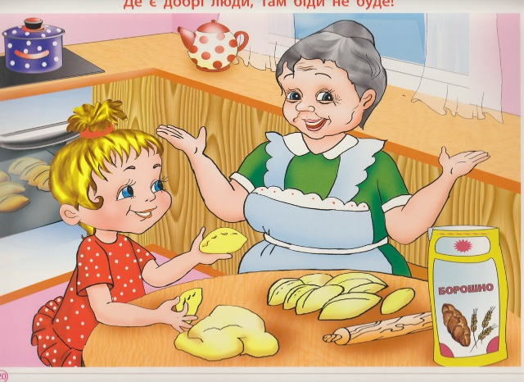
Де є добрі люди, там біди не буде.

Slide 11
Життя коротке,
поспішайте робити добро!

Slide 12
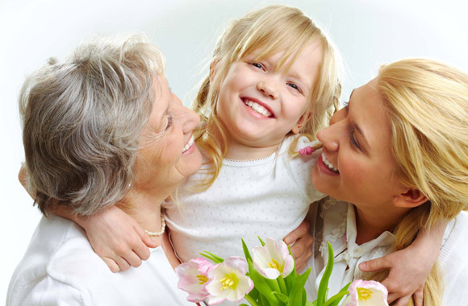
Думай добре, роби добре – і буде добро!

Slide 13
Чи важко бути добрим?

